Slide 1
Международная научно-практическая конференция
«Современная фармация:
новые подходы и актуальные исследования», посвященная 70 – летию Школы Фармации
Юсуфи Саломудин Джаббор
начальник Управления медицинского и фармацевтического образования, кадровой политики и науки
Министерства здравоохранения и социальной защиты населения Республики Таджикистан
13 – 16 октября 2021 года
Алматы, Казахстан

Slide 2
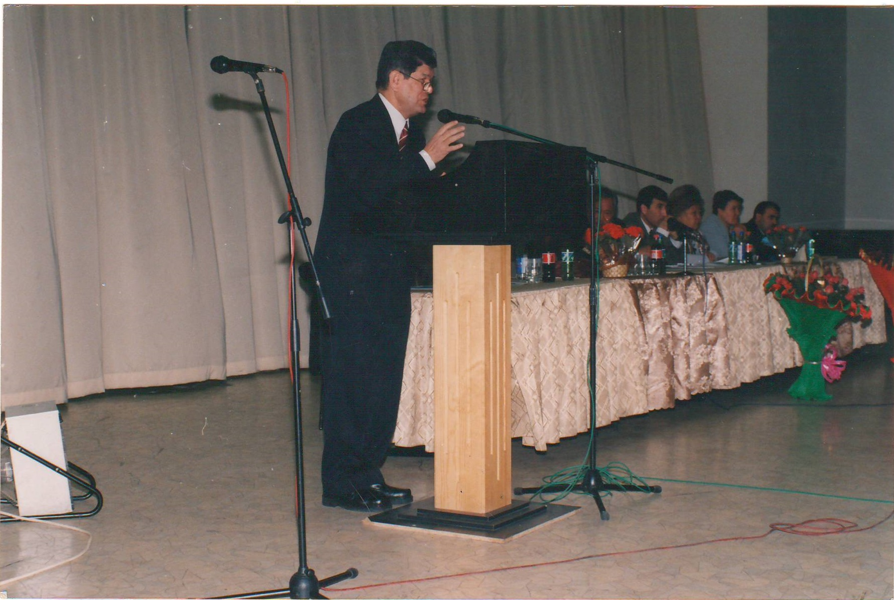
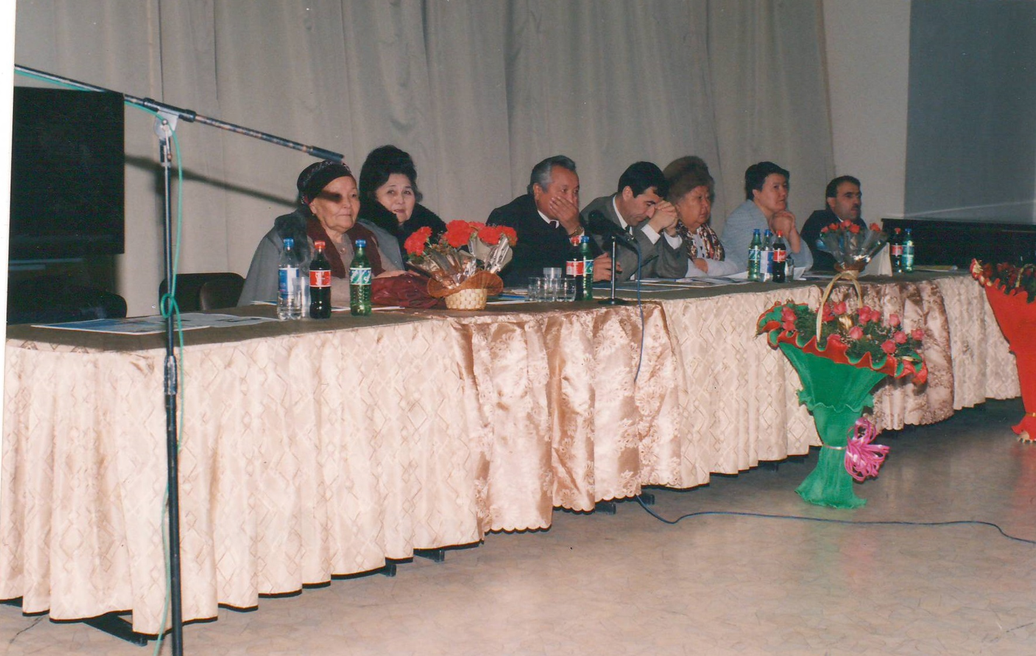
50-ти летие фармацевтического факультета КАЗНМУ, г.Алмаата
12.12.2001

Slide 3
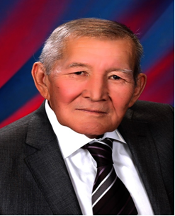
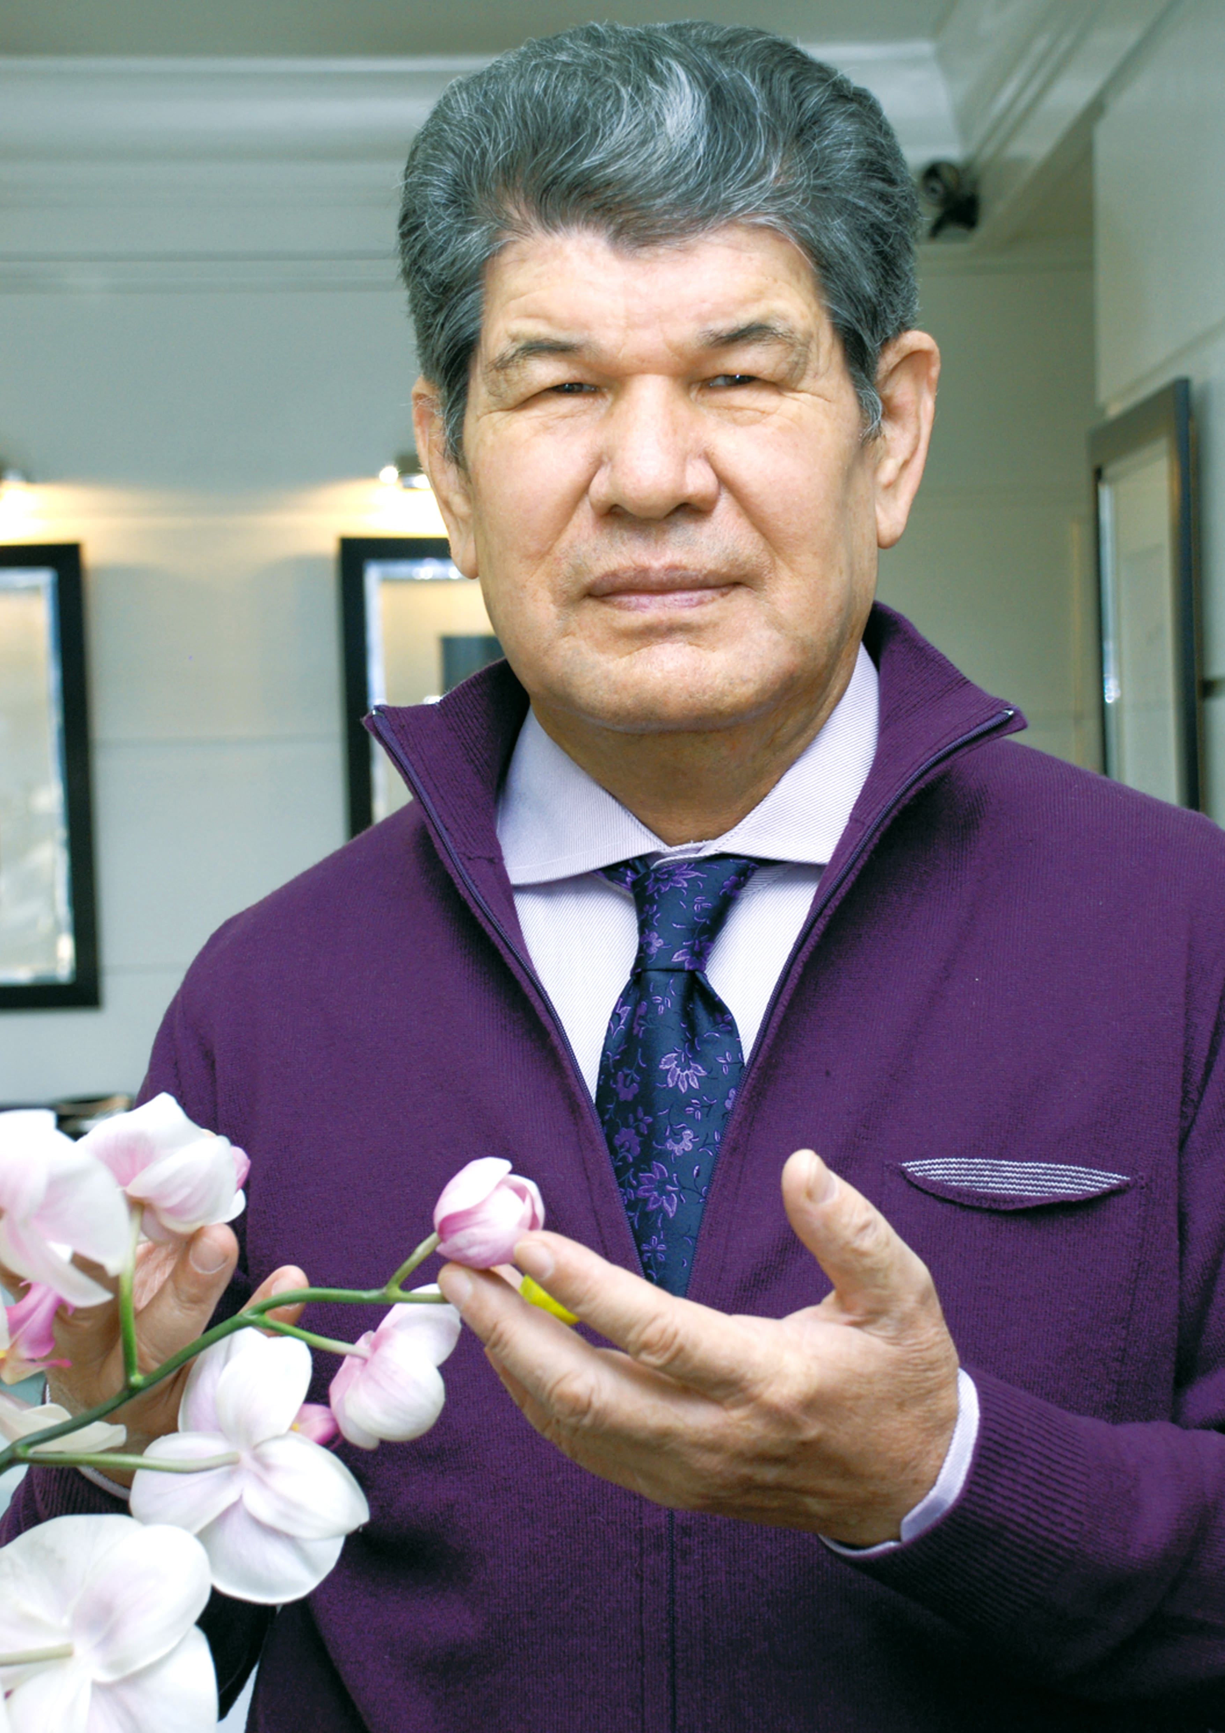
«Да разве сердце позабудет Того, кто хочет нам добра, Того, кто нас выводит в люди, Кто нас выводит в мастера»
Дилбарханов
Рахимджан Дилбарханович
Абдуллин
Келесбек Ашимбекович

Slide 4
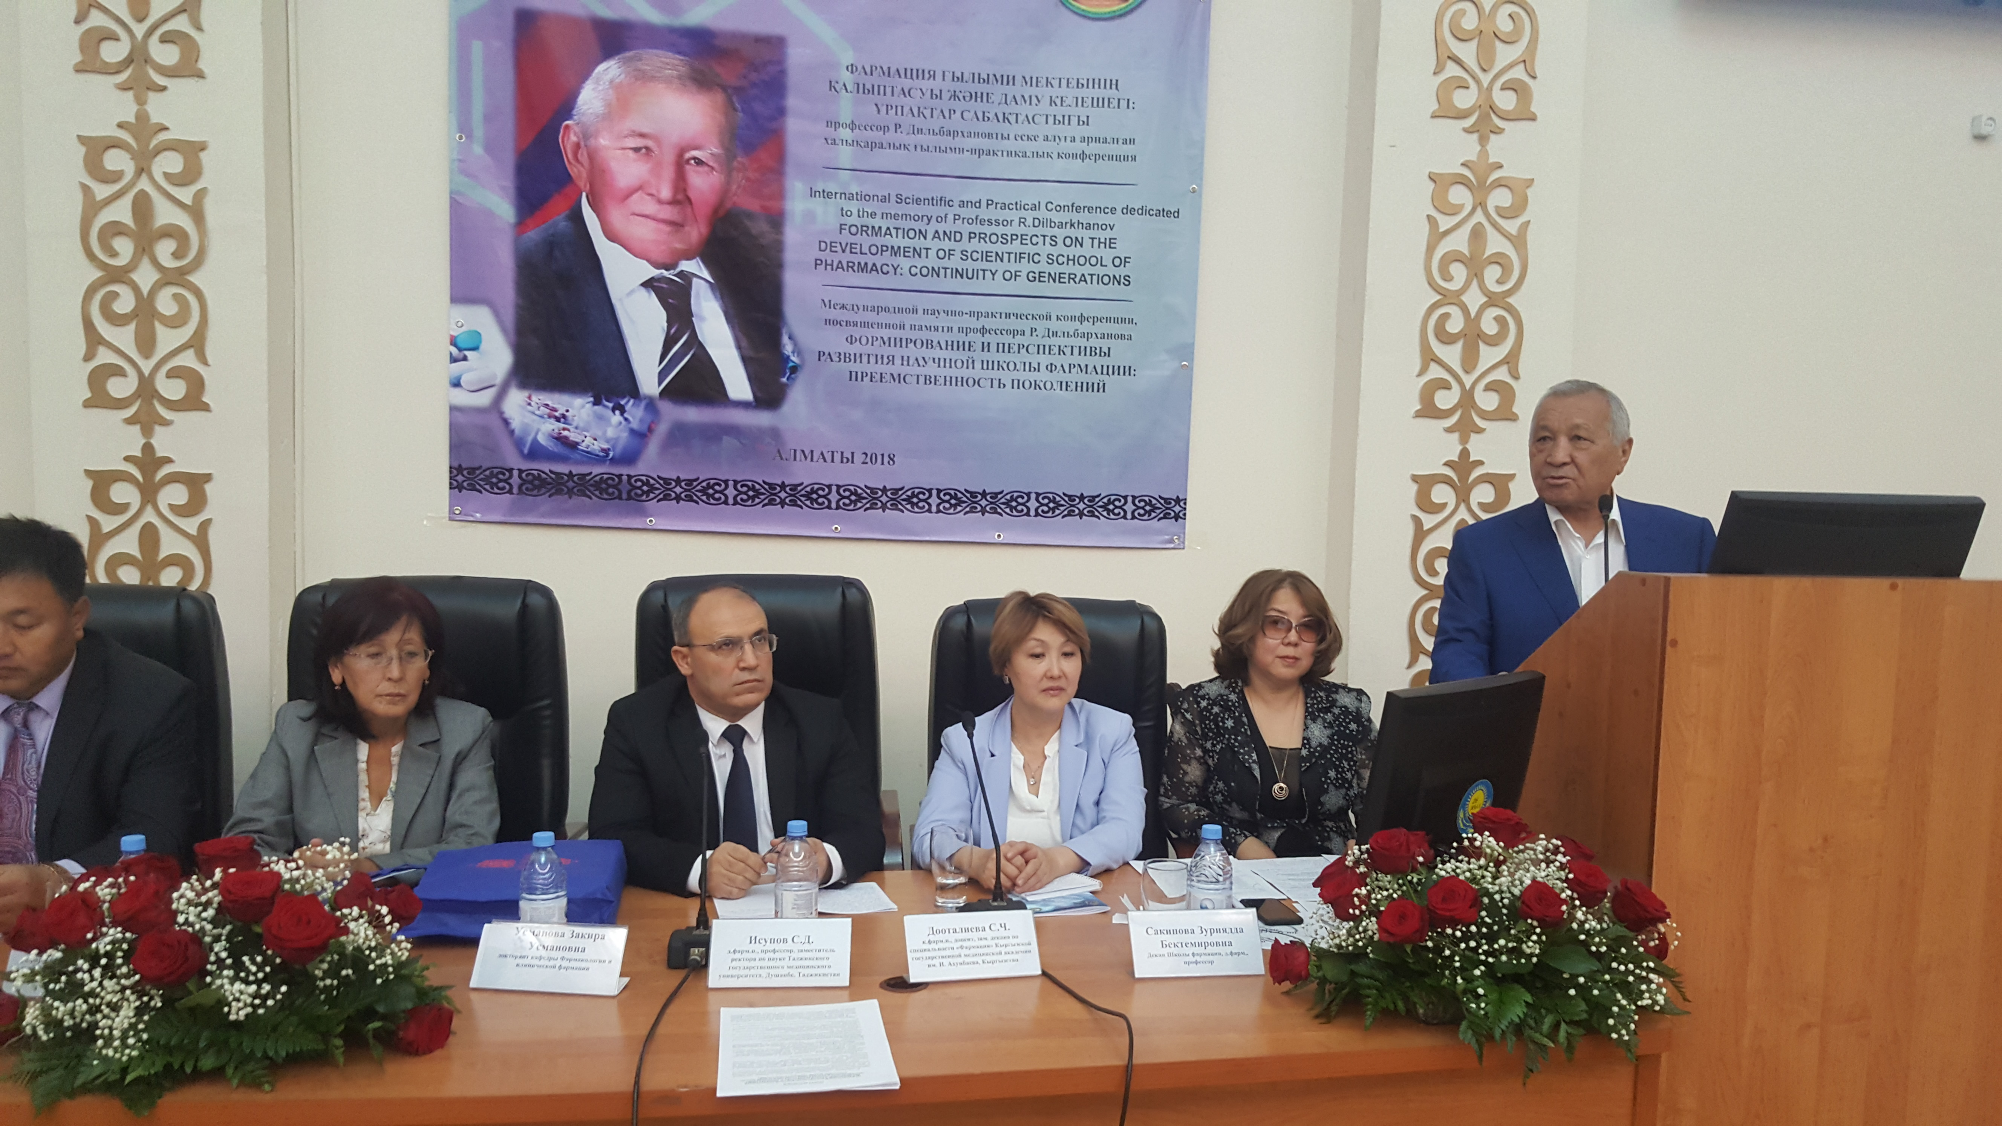

Slide 6
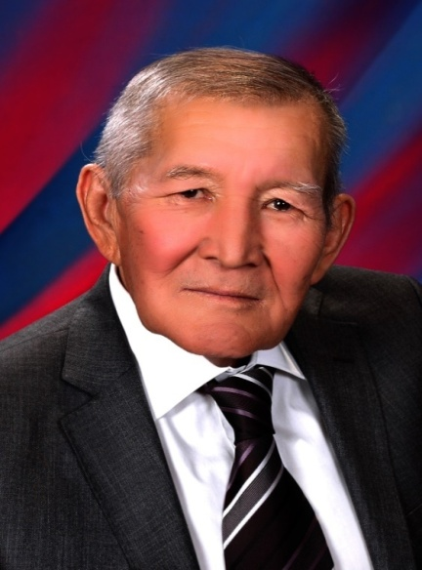
Дилбарханов Рахимджан Дилбарханович
В 1972 году успешно защитил кандидатскую диссертацию на тему: «Изучение процесса экстрагирования действующих веществ и устойчивости экстрактов из коры крушины ломкой при Витебском государственном медицинском институте.
в 1983 году защитил диссертацию на тему: «Создание противораковых и рентгено-контрастных лекарственных форм на основе изучения свойств структурообразователей и неионогенных поверхностно-активных веществ в НФАУ, Харьков, Украина.
Под его руководством выполнены и успешно защищены 10 докторских, более 33 кандидатских, 4 магистерские работы. Подготовленные им кандидаты , доктора фармацевтических наук и магистры сегодня являются ведущими преподавателями, специалистами и научными сотрудниками различных ВУЗов и организаций Республики Казахстан и ближнего зарубежья.
Рахымжан Дилбархан-углы является автором 15 инновационных изобретений и им опубликовано более 300 научных и учебно-методических трудов, в том числе 2 монографии, 4 учебных пособия, 2 лабораторных практикума, 3 методические рекомендации, сборник лекционных материалов.
Становление и развитие научной школы профессора Р. Дилбархан – углы и его вклад в практическую фармацию неоценим.
Вся гордость учителя в учениках в росте посеянных им семян.
(Дмитрий Иванович Менделеев)

Slide 7
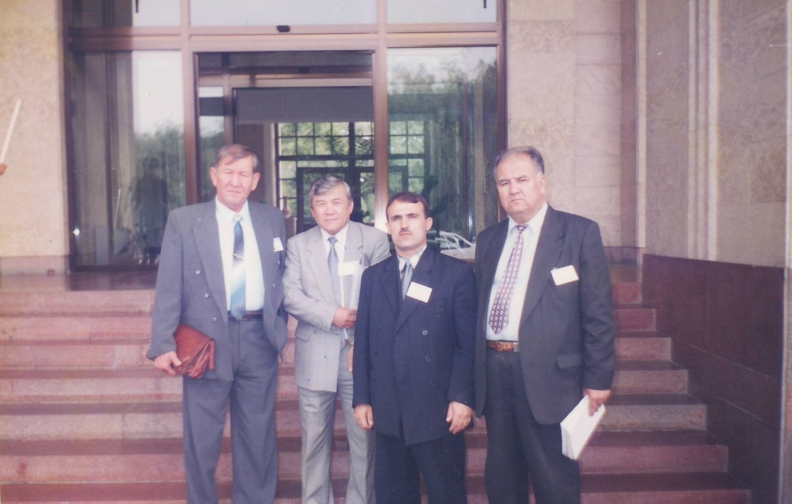

Slide 8
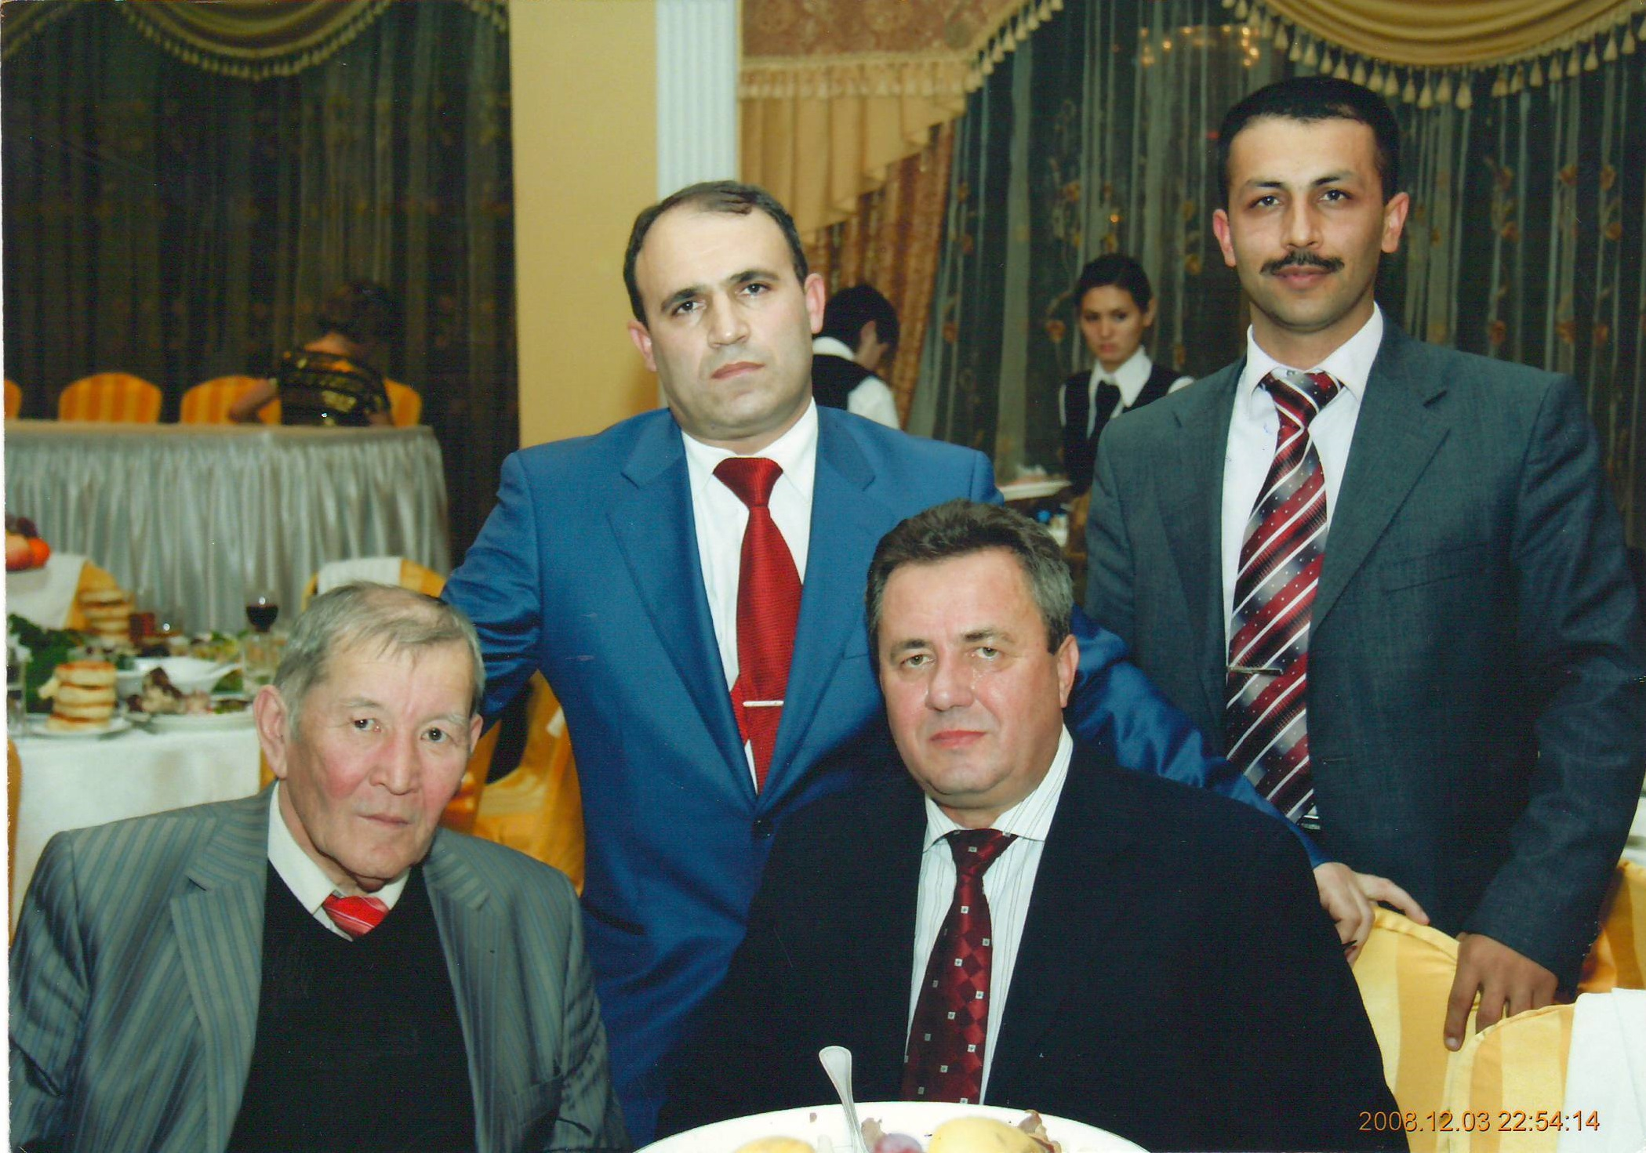
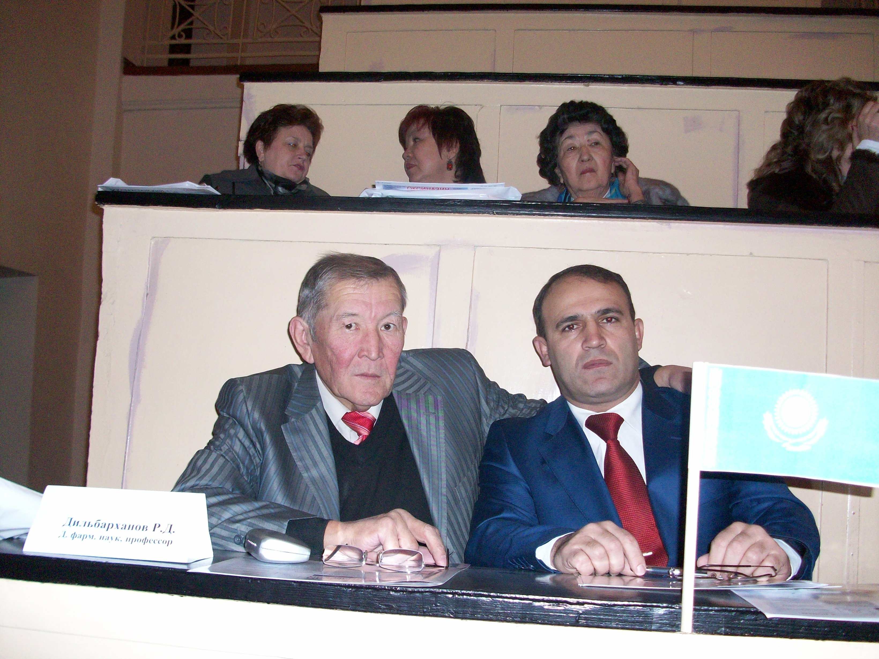
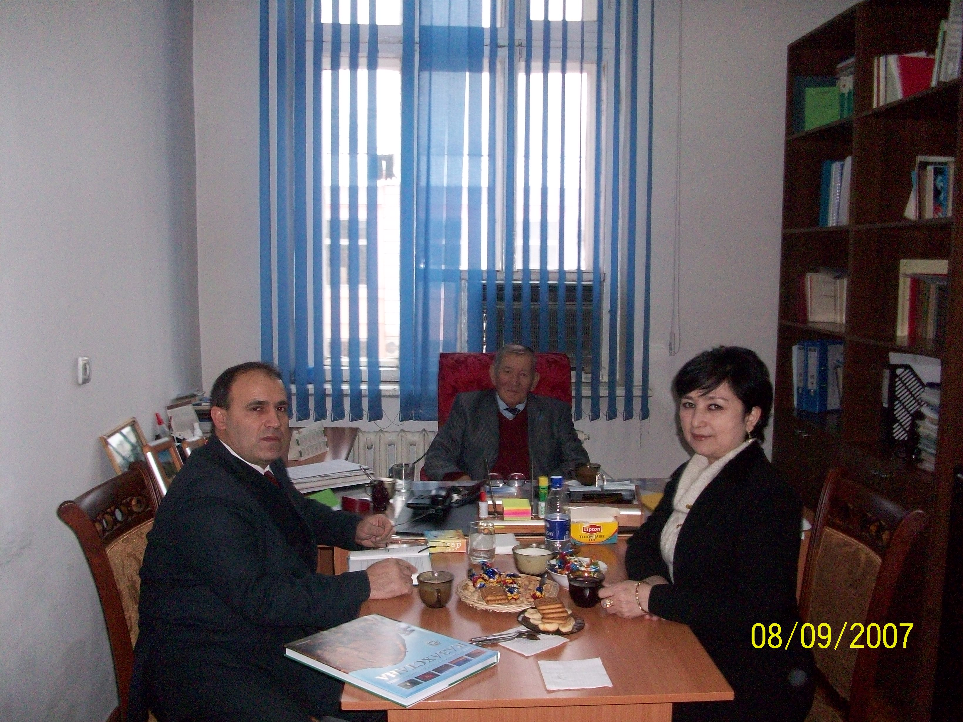
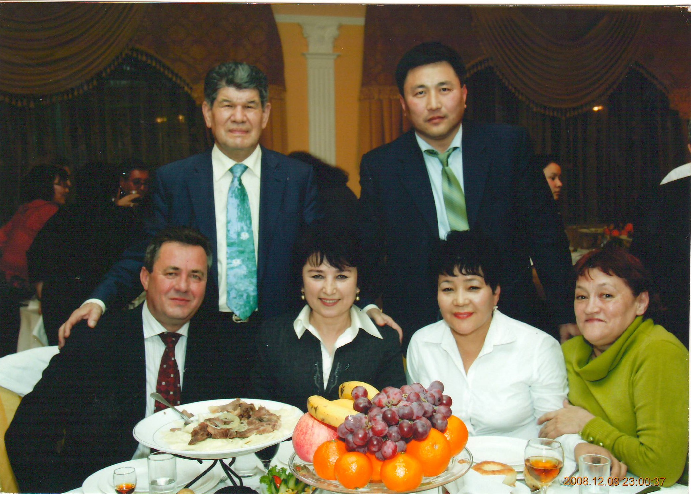
Юбилей: пора оглянуться назад…..

Slide 9
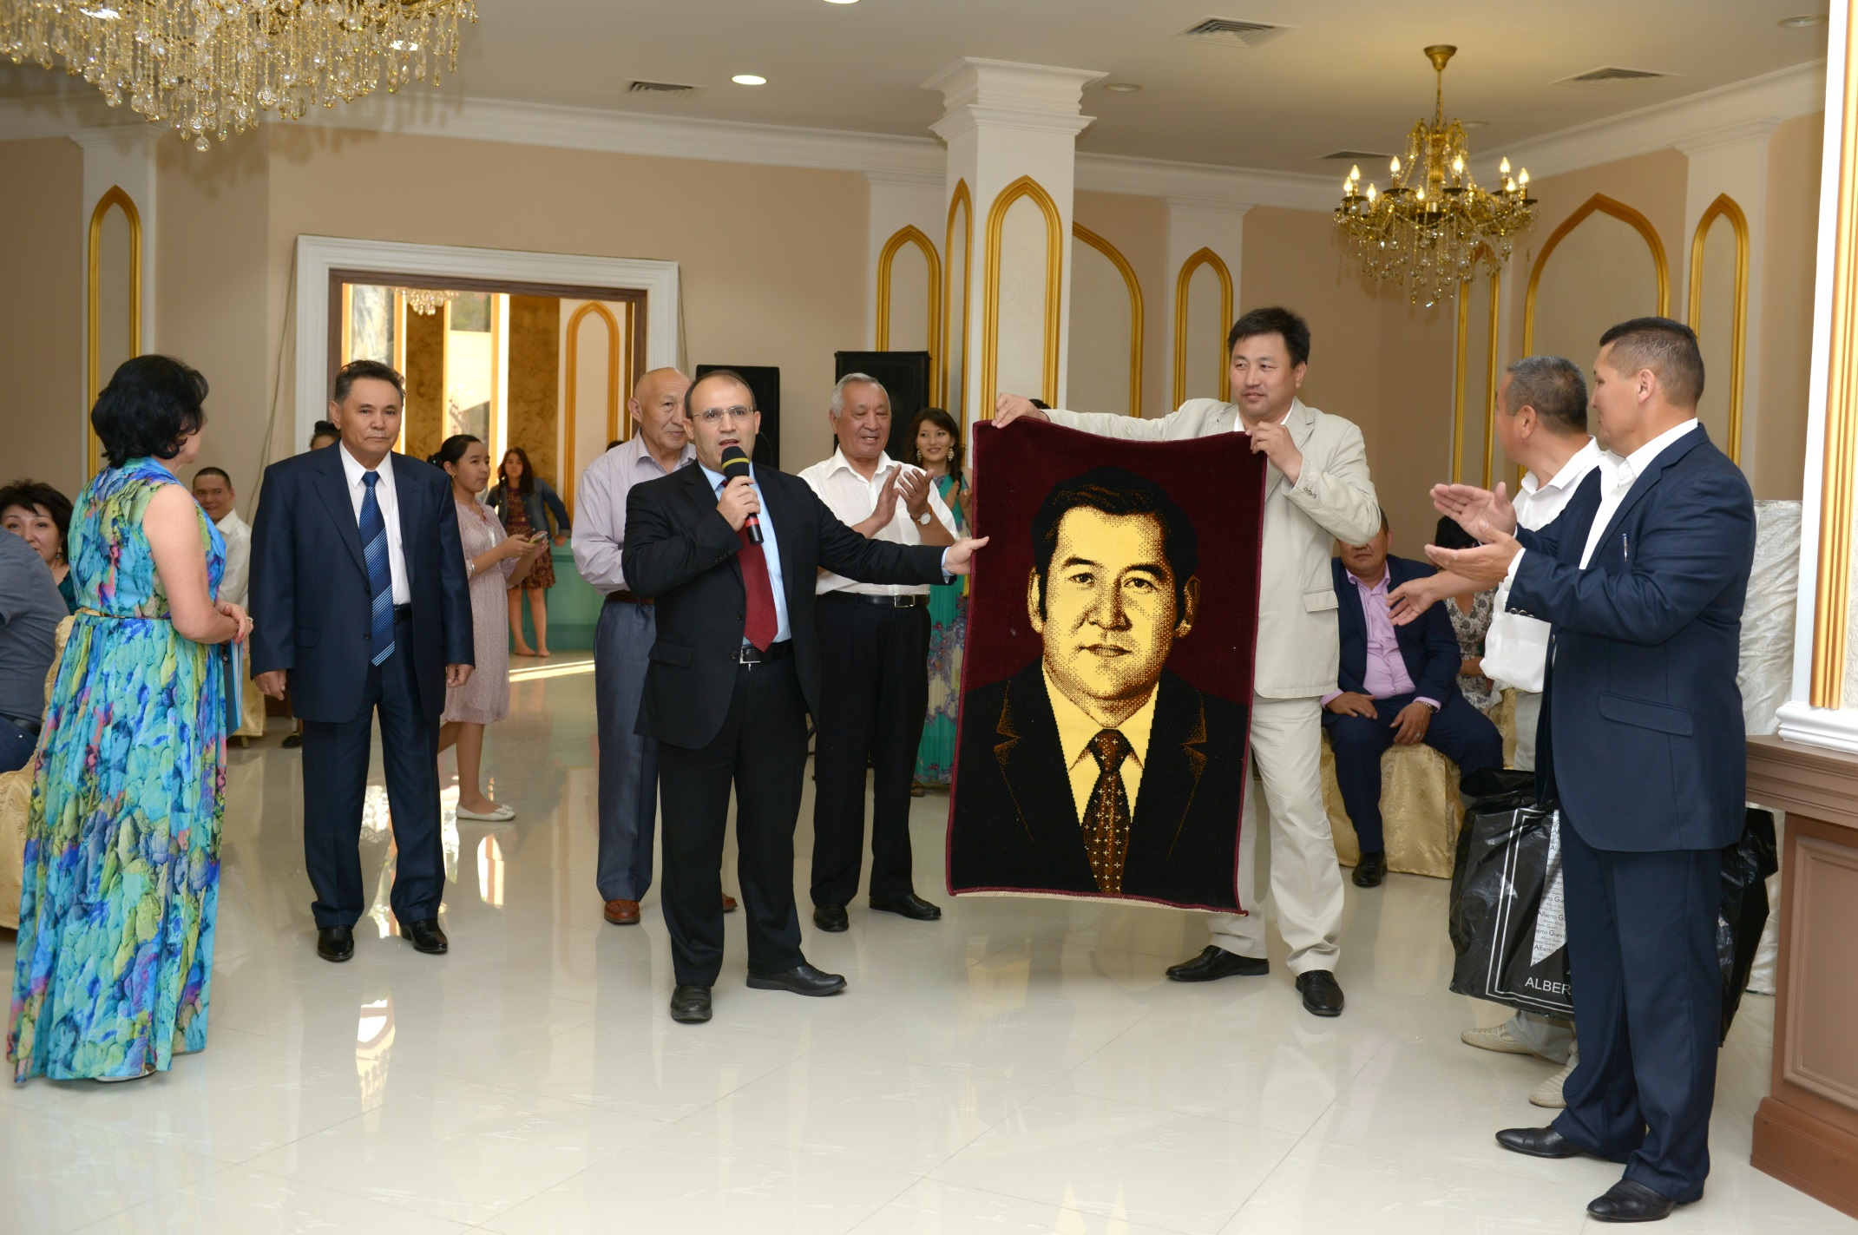
Юбилей: пора оглянуться назад…..

Slide 10
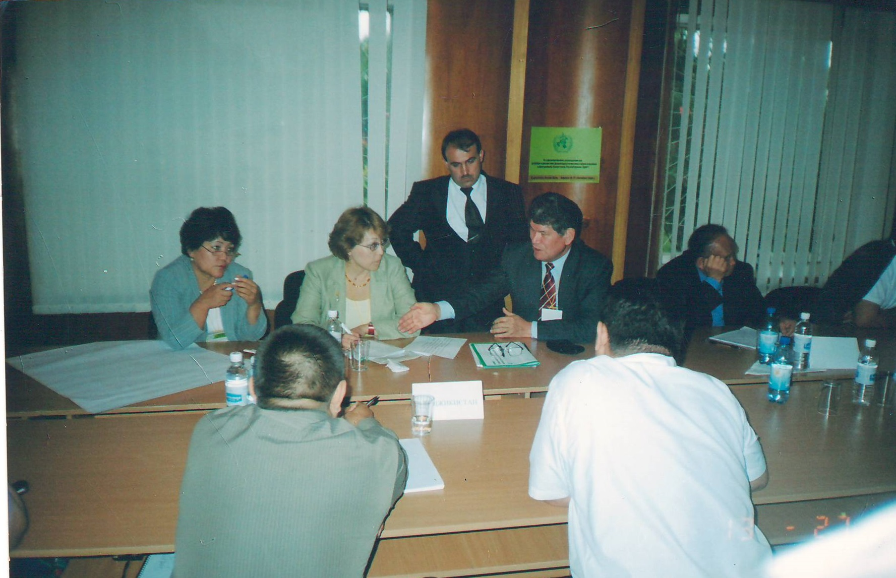
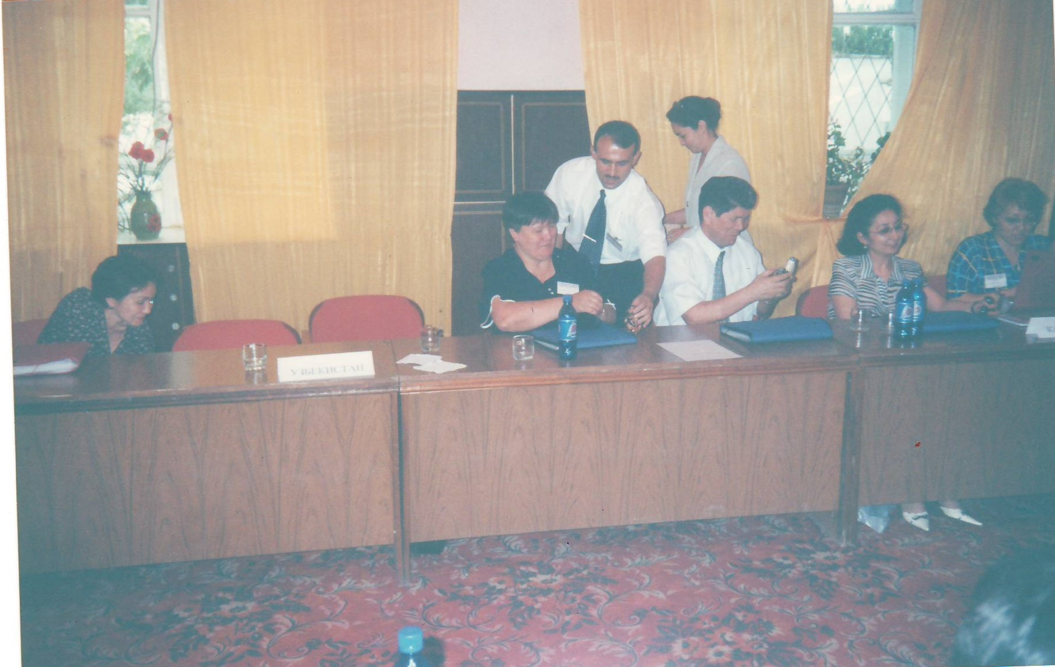
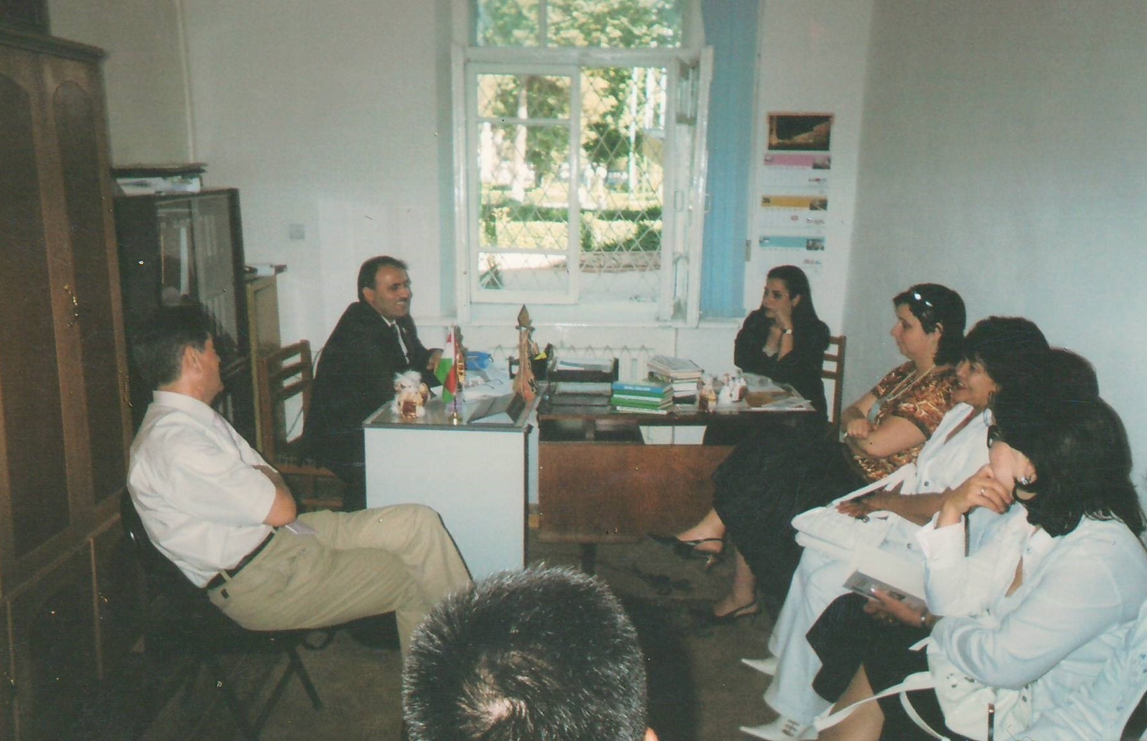
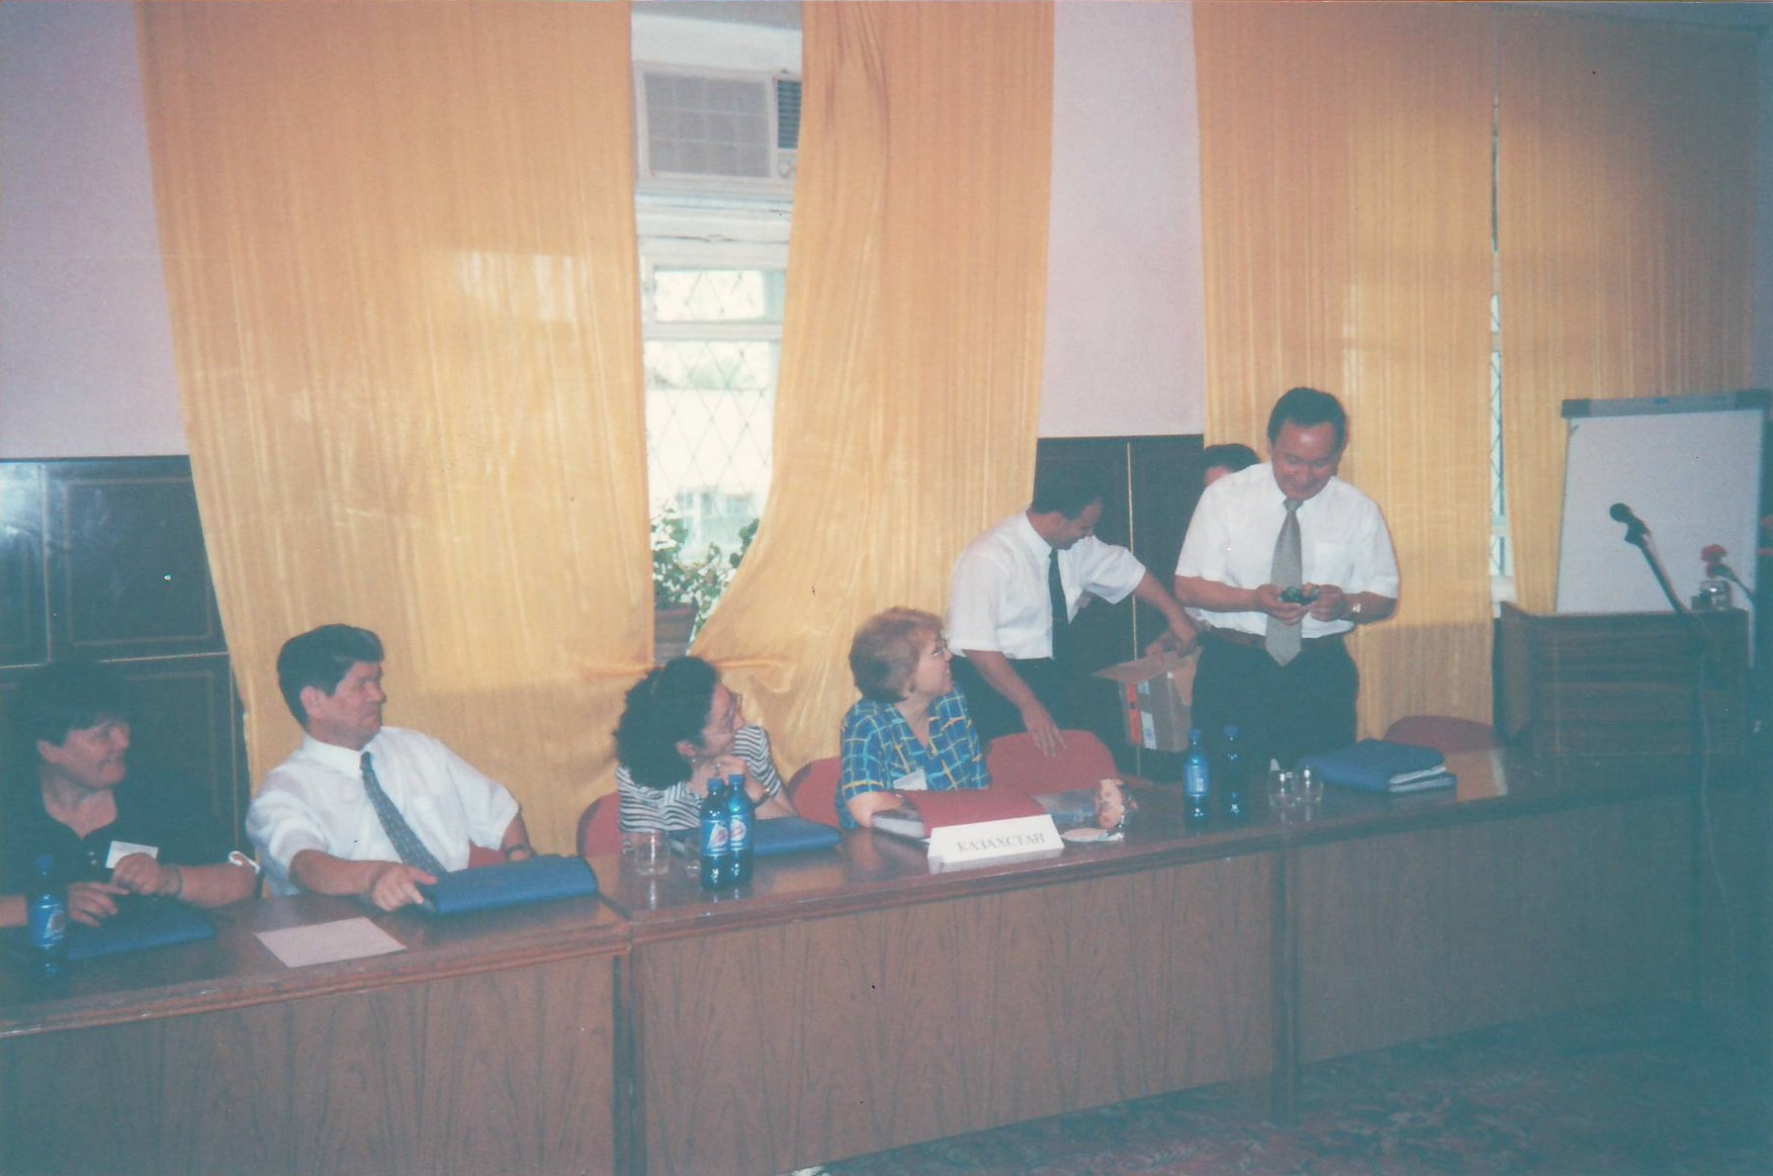
Юбилей: пора оглянуться назад…..

Slide 11
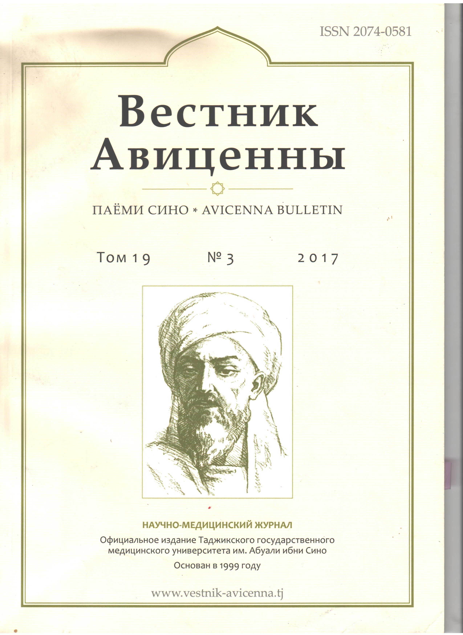

Slide 12
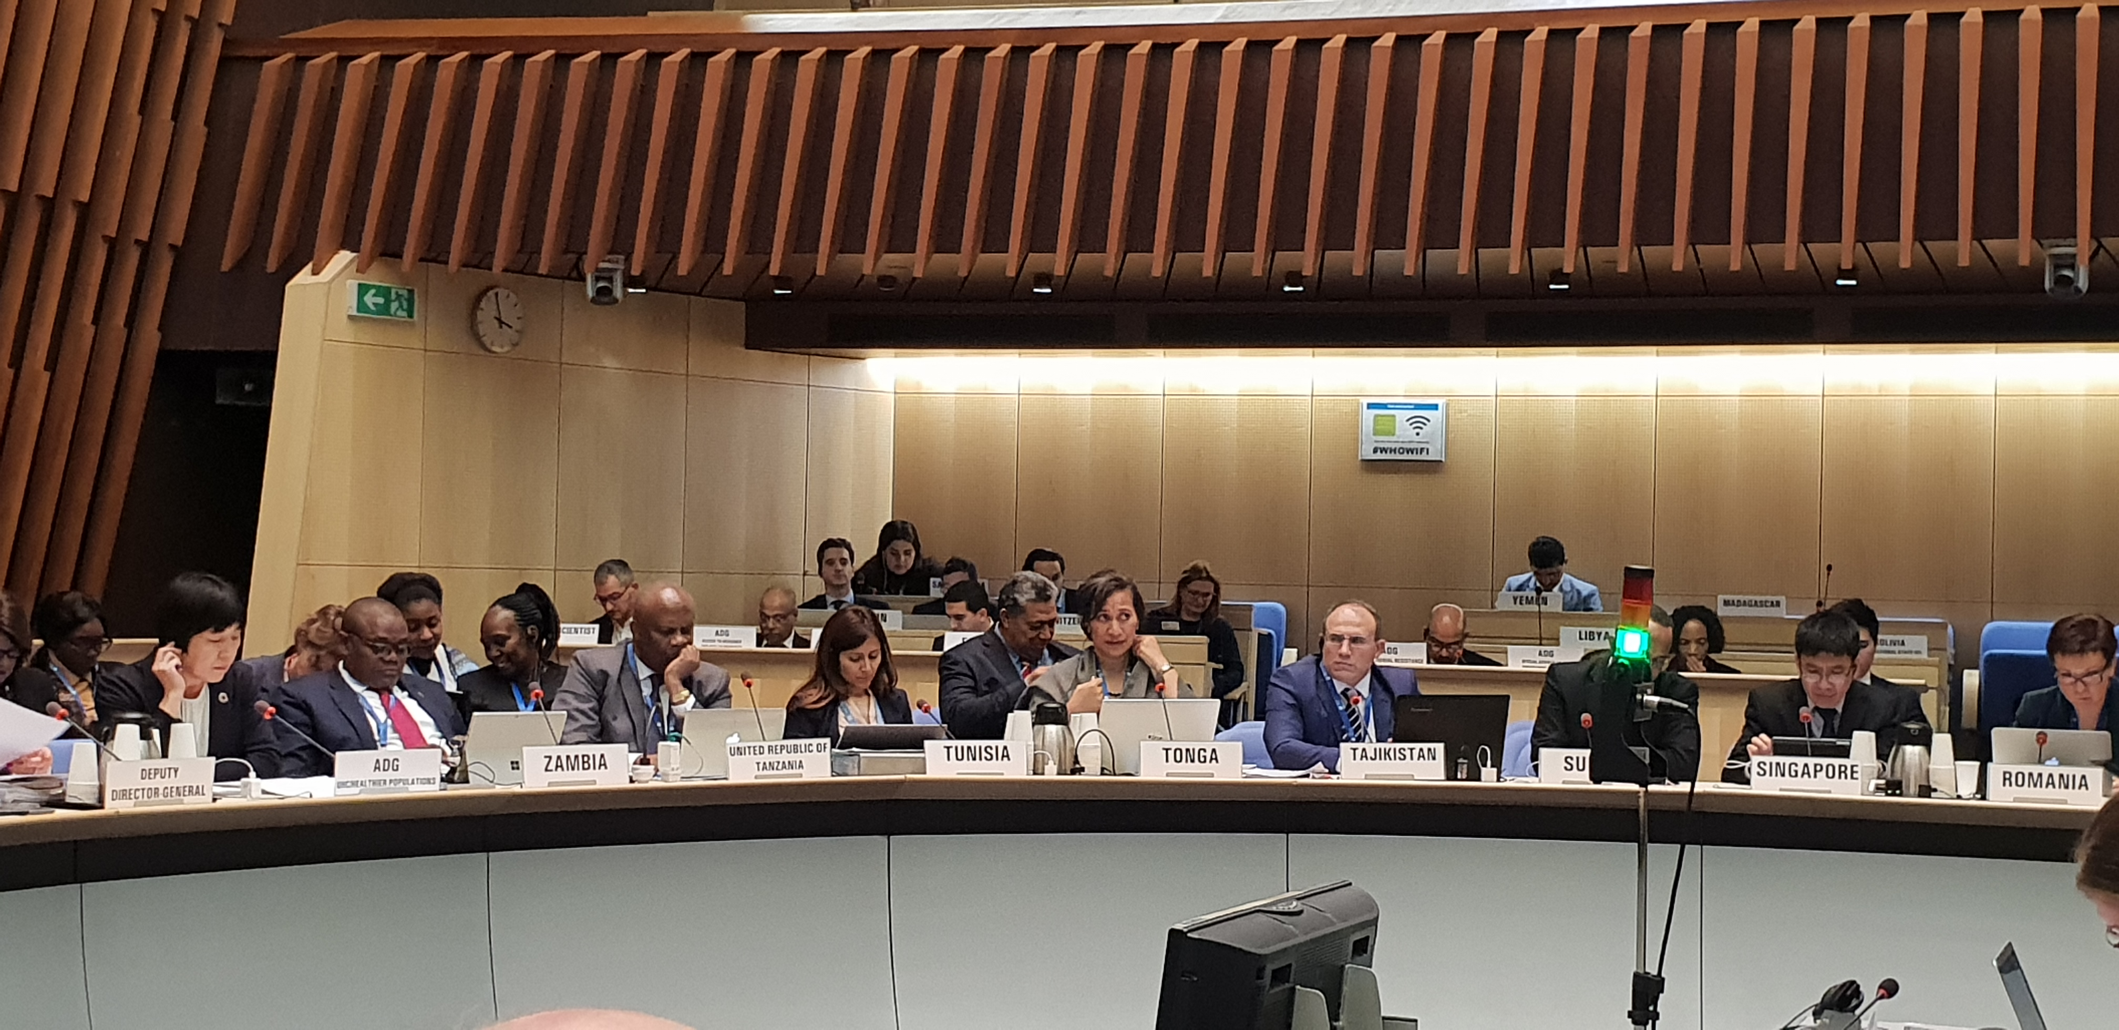
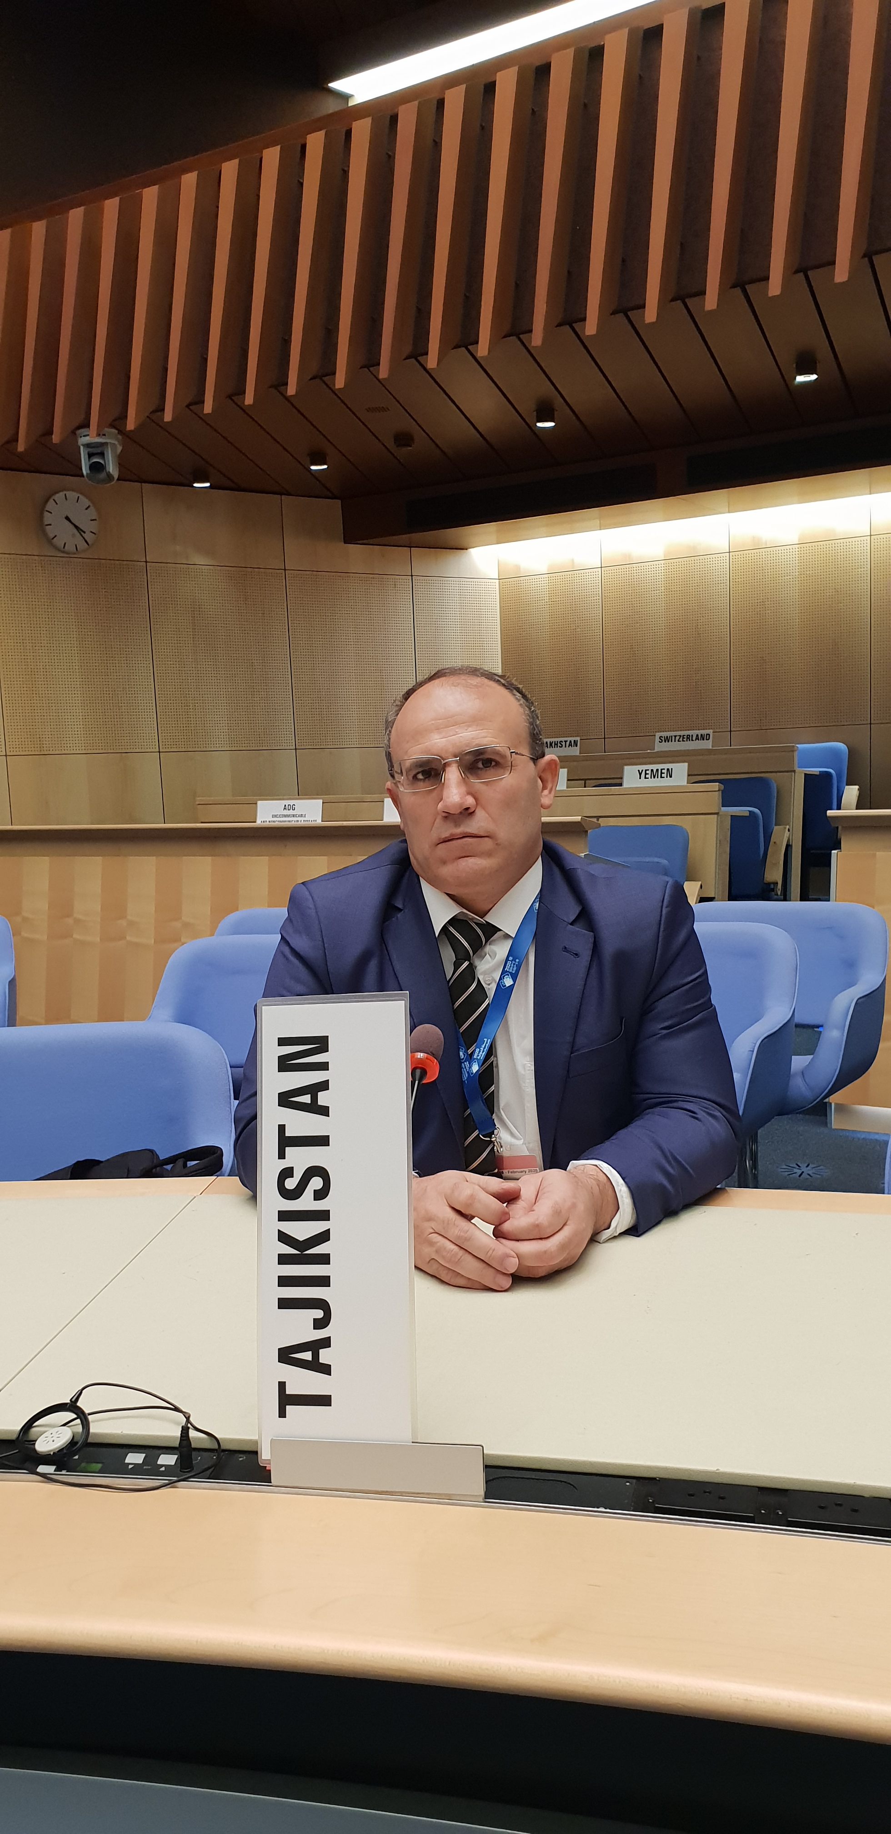
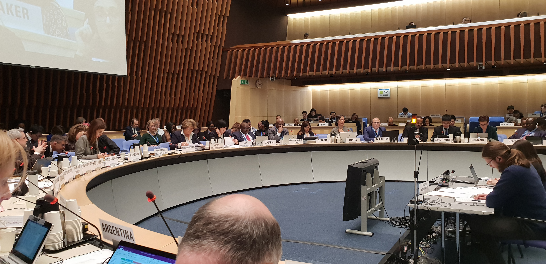

Slide 13
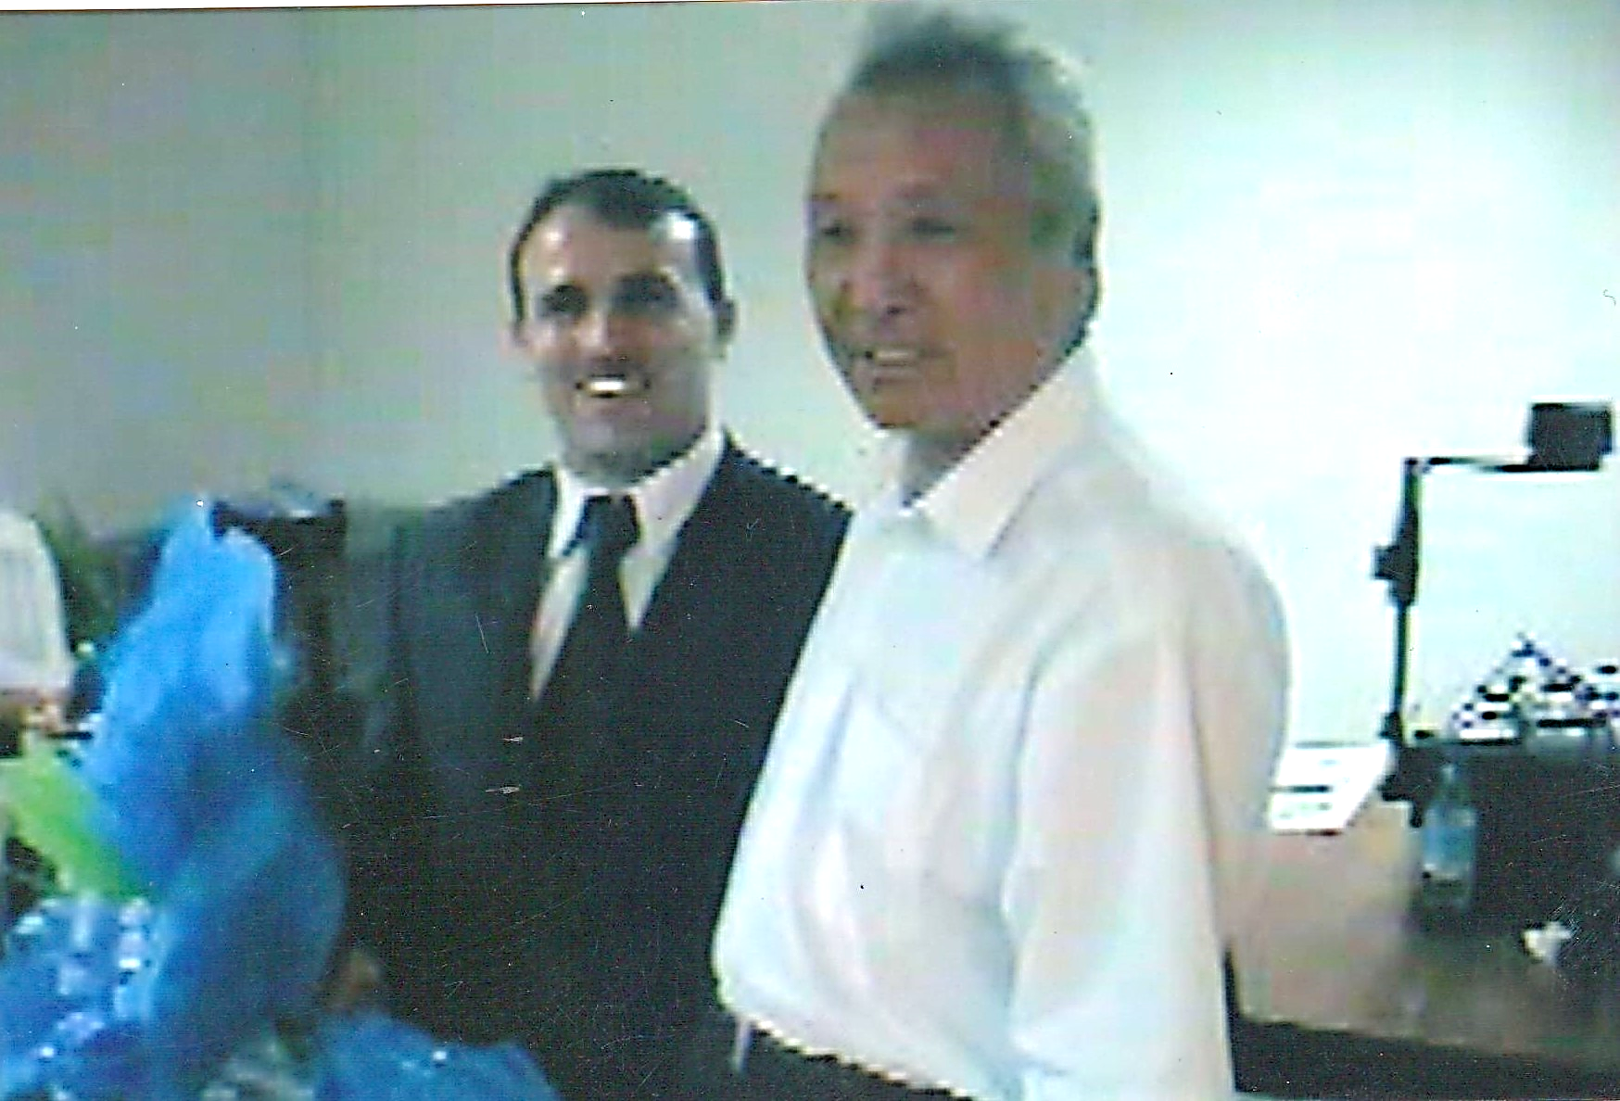
«Когда-то МЫ были как Вы и когда-то Вы будете как МЫ!»
(Ушбаев Кеннис Ушбаевич)

Slide 14
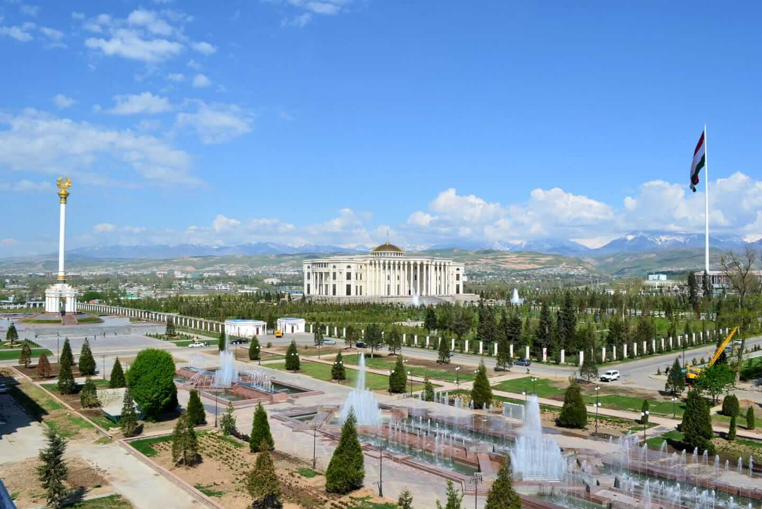
СПАСИБО ЗА ВНИМАНИЕ!

